Slide 1
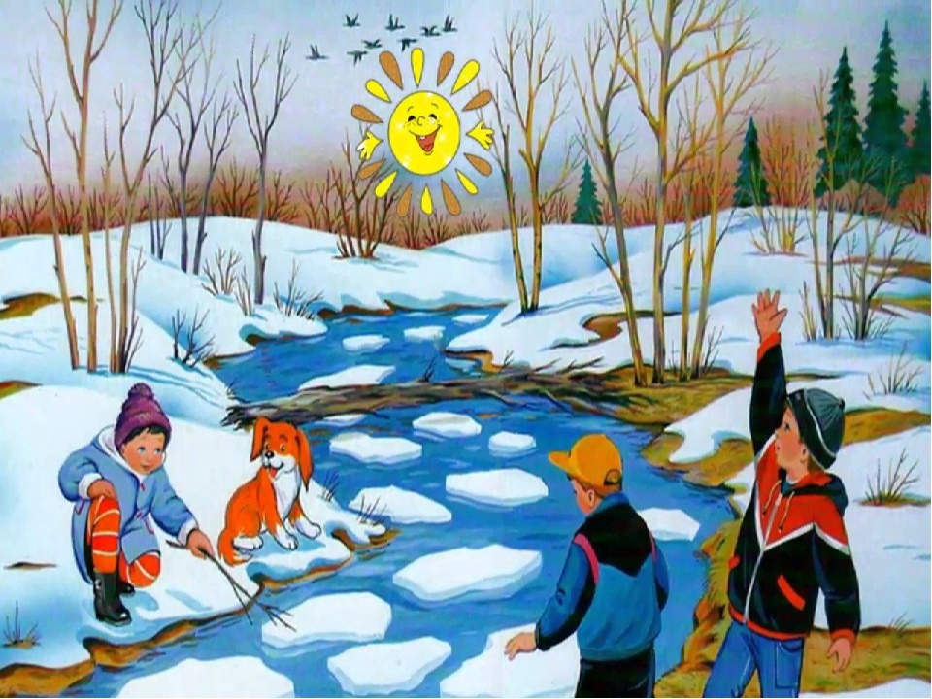
Весенний паводок! Будьте осторожны!
Муниципальное дошкольное образовательное учреждение «Рудновский детский сад»

Slide 2
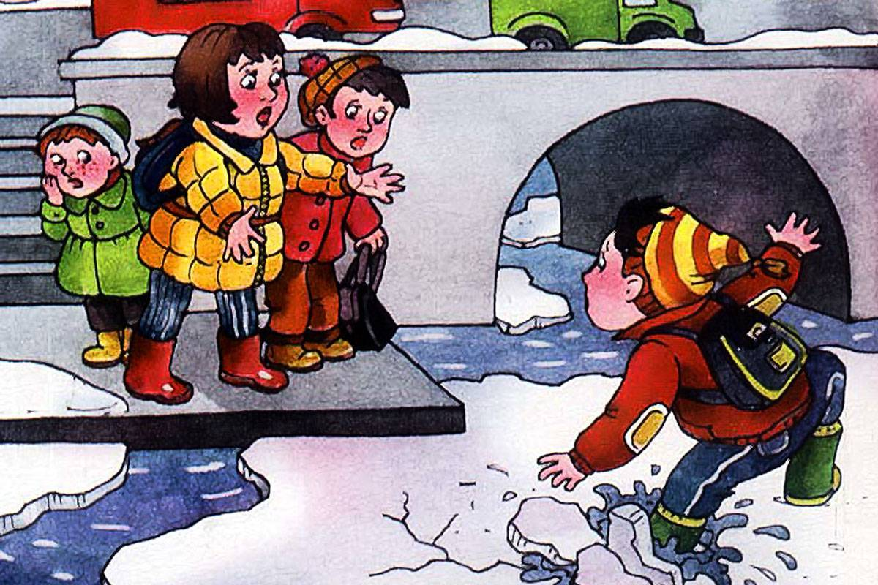
Лёд на реках во время весеннего паводка становится рыхлым, "съедается" сверху солнцем, талой водой, а снизу подтачивается течением. Очень опасно по нему ходить: в любой момент может рассыпаться под ногами и сомкнуться над головой.
Если солнце запрягает огнедышащих коней; В колеснице объезжает сто дорог и сто морей... И, собрав лучи - поводья, топит белые снега, Наступает - ПОЛОВОДЬЕ - заливает берега!

Slide 3
Наибольшую опасность весенний паводок представляет для детей. Не зная мер безопасности, они играют на обрывистом берегу, а иногда катаются на льдинах водоема. Такая беспечность порой обходится дорого…

Slide 4
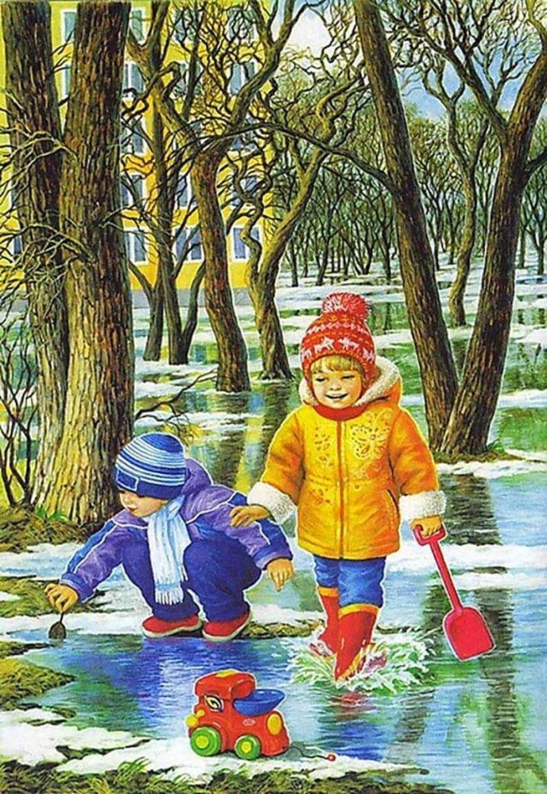
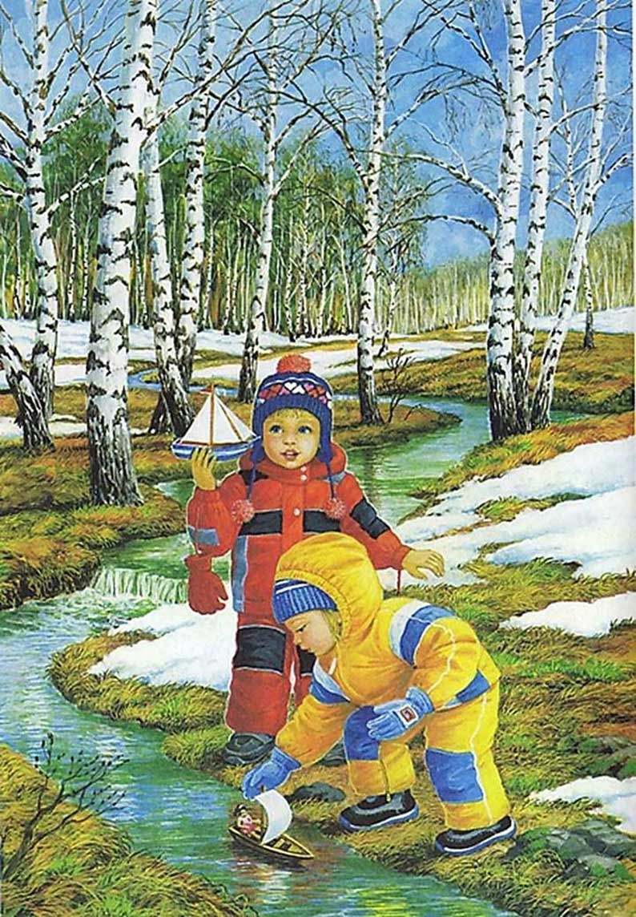
Уважаемые родители! Посещение в весенние дни водоемов опасно для жизни! Не оставляйте детей без присмотра! Расскажите детям о правилах поведения в период паводка. Берегите себя и своих близких и не забывайте, что самая доходчивая форма обучения – личный пример! 101

Slide 6
БУДЬТЕ ВНИМАТЕЛЬНЫ И ОСТОРОЖНЫ! ЛЕД ВЕСНОЙ ОПАСЕН!
-
Спасибо за внимание

